Slide 1

Réunion parents 2GT
10-02-2025
L’orientation après la 2GT
La procédure de saisie des vœux
Le baccalauréat et la poursuite d’études

Slide 2


En fin de seconde générale et technologique
Les élèves en 2GT doivent choisir leur parcours :
Passer en 1ère générale : une seule série avec des spécialités
Passer en 1ère technologique
Possibilité à la marge de se réorienter en voie professionnelle
Avis du conseil de classe et du chef d’établissement sur la demande

Slide 3
LA VOIE GENERALE EN 1RE ET TERMINALE
Les élèves suivent des enseignements de spécialité
3 en première 2 en terminale (12H)
Arts : Théâtre, Arts Plastiques, Arts du Spectacle, etc.,,
Humanités, Littérature et Philosophie
Littérature et langues et cultures de l’Antiquité
Langues, Littératures et Cultures Etrangères et Régionales (Anglais Monde Contemporain)
Histoire-Géographie, Géopolitique et Sciences Politiques
Sciences Economiques et Sociales
Mathématiques
Physique-Chimie
Sciences de la Vie et de la Terre
Numérique et sciences informatiques
Sciences de l’ingénieur
Éducation Physique, Pratiques et Culture Sportives
Tous les élèves suivent des enseignements communs :
Français / Philosophie (4h)
Histoire – géographie (3h)
Enseignement moral et civique (0,5h)
Langue vivante A et langue vivante B (4h30)
Education physique et sportive (2h)
Enseignement scientifique (2h)
En gras les enseignements de spécialité présents à GOURDON
14

Slide 4
LA VOIE TECHNOLOGIQUE EN 1RE ET TERMINALE
Les élèves suivent des enseignements de spécialité de la série choisie :
ST2S : Sciences et technologies de la santé et du social
STL : Sciences et technologies de laboratoire
STD2A : Sciences et technologies du design et des arts appliqués
STI2D : Sciences et technologies de l’industrie et du développement durable
STMG : Sciences et technologies du management
et de la gestion
STHR : Sciences et technologies de l’hôtellerie et de la restauration
S2TMD : Sciences et techniques du théâtre, de la musique et de la danse
STAV : Sciences et technologies de l’agronomie et
du vivant (dans les lycées agricoles uniquement)
Tous les élèves suivent des
enseignements communs :
Français (3H) / Philosophie (2H)
Histoire – géographie (1h30)
Enseignement moral et civique (18h/an)
Langue vivante A et langue vivante B
(4h)
Education physique et sportive (2H)
Mathématiques (3h)
15

Slide 5
Histoire Géographique, Géopolitique et Sciences Politiques
L’enseignement de spécialité "Histoire-géographie, géopolitique et sciences politiques » regroupe l’histoire, la géographie, la géopolitique et la science politique pour permettre aux élèves de comprendre le monde contemporain.
En première, les élèves analysent un régime politique : la démocratie. Ils étudient la puissance internationale des États, les frontières politiques, les enjeux de l’information et les faits religieux dans leurs rapports avec le pouvoir.
Humanités, Littérature et Philosophie
L’enseignement de spécialité "Humanités, littérature et philosophie" vise à former les élèves dans le domaine des lettres, de la philosophie et des sciences humaines.
Cette spécialité propose une approche littéraire et philosophique de grandes questions de culture et une réflexion personnelle à travers des œuvres.
Les thèmes du programme sont abordés en relation avec l’histoire de la culture : "Les pouvoirs de la parole" de l’Antiquité à l’Âge classique, "Les représentations du monde" à la Renaissance, à l’Âge classique et à la période des Lumières.

Slide 6
Le programme de la spécialité Mathématiques approfondit les notions abordées en 2de et introduit de nouvelles notions.
Cette spécialité permet de développer le goût des mathématiques, d’en apprécier les démarches et les concepts, et de maîtriser l’abstraction.
Le programme s’organise en cinq grandes parties : "Algèbre", "Analyse", "Géométrie", "Probabilités et statistiques" et "Algorithmique et programmation".
L’enseignement de spécialité Sciences de la vie et de la Terre (SVT), permet d’acquérir une culture scientifique à partir des concepts fondamentaux de la biologie et de la géologie.
Les élèves approfondissent des connaissances scientifiques et des savoir-faire les conduisant à être responsables dans le domaine de l’environnement, de la santé et de la sécurité.
Les programmes du cycle terminal sont organisés en trois grandes thématiques : la Terre, la vie et l’évolution du vivant ; les enjeux contemporains de la planète notamment ceux de l’environnement, du développement durable, de la gestion des ressources et des risques ; le corps humain et la santé. Ces thèmes permettent aussi de développer chez les élèves un esprit critique et une éducation civique.

Slide 7
L’enseignement de spécialité Sciences économiques et sociales prolonge l’enseignement commun de seconde.
Il éclaire les grands enjeux économiques, sociaux et politiques des sociétés contemporaines.
Il renforce et approfondit la maîtrise par les élèves des concepts, méthodes et problématiques de la science économique, de la sociologie et de la science politique.
L’enseignement de spécialité Physique-chimie s’appuie sur la pratique expérimentale et l’activité de modélisation pour permettre aux élèves d’établir un lien entre le monde des objets, des expériences, des faits et celui des modèles et des théories.
Le programme est structuré autour de quatre thèmes qui se basent sur des situations de la vie quotidienne et de contribuer à faire du lien avec les autres disciplines scientifiques : "Constitution et transformations de la matière", "Mouvement et interactions", "L’énergie : conversions et transferts", "Ondes et signaux".
Les nombreux domaines d’applications donnent à l’élève une image concrète, vivante et actuelle de la physique et de la chimie.

Slide 8
L’enseignement de spécialité Education Physique, Pratiques et Culture Sportives EPPCS dépasse le champ strict de la pratique sportive. Il intègre d’autres champs disciplinaires (sciences, humanités) en associant des apports pratiques et des contenus théoriques.
Il n’est pas obligatoire d’avoir suivi l’option EPS en classe de 2de.
Il offre des perspectives de parcours d’études et d’insertion professionnelle dans plusieurs secteurs tels que les métiers de la santé et du bien-être, l’enseignement, l’entraînement, la gestion, la communication, le secteur événementiel, la recherche, la sécurité.
La spécialité Anglais Monde Contemporain a pour objectif de comprendre et d'analyser les enjeux du monde anglophone contemporain: société, économie, politique, géopolitique, culture, science et technique, en explorant et en mettant en perspective la langue et les cultures des sociétés anglophones.
Contenu des autres spécialités sur le lien suivant : https://www.education.gouv.fr/reussir-au-lycee/choisir-ses-enseignements-de-specialite-au-lycee-pour-preparer-ses-etudes-superieures-325475

Slide 9

A Gourdon :
Les élèves doivent choisir une combinaison de spécialités parmi les suivantes :
Plage horaire 1 : Mathématiques / Humanités, littérature et philosophie (HLP)
Plage horaire 2 : Histoire-géographie, géopolitique et sciences politiques (HGGSP) / Éducation physique, pratiques et culture sportives (EPPCS)
Plage horaire 3 : Sciences de la Vie et de la Terre (SVT) / Sciences économiques et sociales (SES)
Plage horaire 4 : Physique-Chimie (PC) / Anglais Monde Contemporain (AMC)
Pour information en Terminale, il faudra choisir 2 EDS en fonction des possibilités ci-dessous :
Plage horaire 1 : Mathématiques / HLP / EPPCS
Plage horaire 2 : Physique-Chimie / AMC / HGGSP
Plage horaire 3 : SVT / SES
Ces combinaisons ont fait l’objet d’une réflexion en lien avec les établissements du supérieur
Les combinaisons définitives sont susceptibles d’être élargies en fonction des demandes des élèves (au moment du choix définitif au mois de mai)
L’affectation en voie générale est automatique (si conforme avec l’avis du conseil de classe)
L’affectation en voie technologique et professionnelle est conditionnée à l’avis du conseil de classe ET des places disponibles.

Slide 10
Pour aller plus loin…
https://www.education.gouv.fr/reussir-au-lycee/choisir-ses-enseignements-de-specialite-au-lycee-pour-preparer-ses-etudes-superieures-325475
https://www.horizons21.fr/
Présence de Mme Vanhasten, PsyEN à la cité scolaire
Centre d’Information et d’Orientation CIO de Cahors (rdv possible pendant les congés scolaires) - 05.65.30.19.05
17

Slide 11
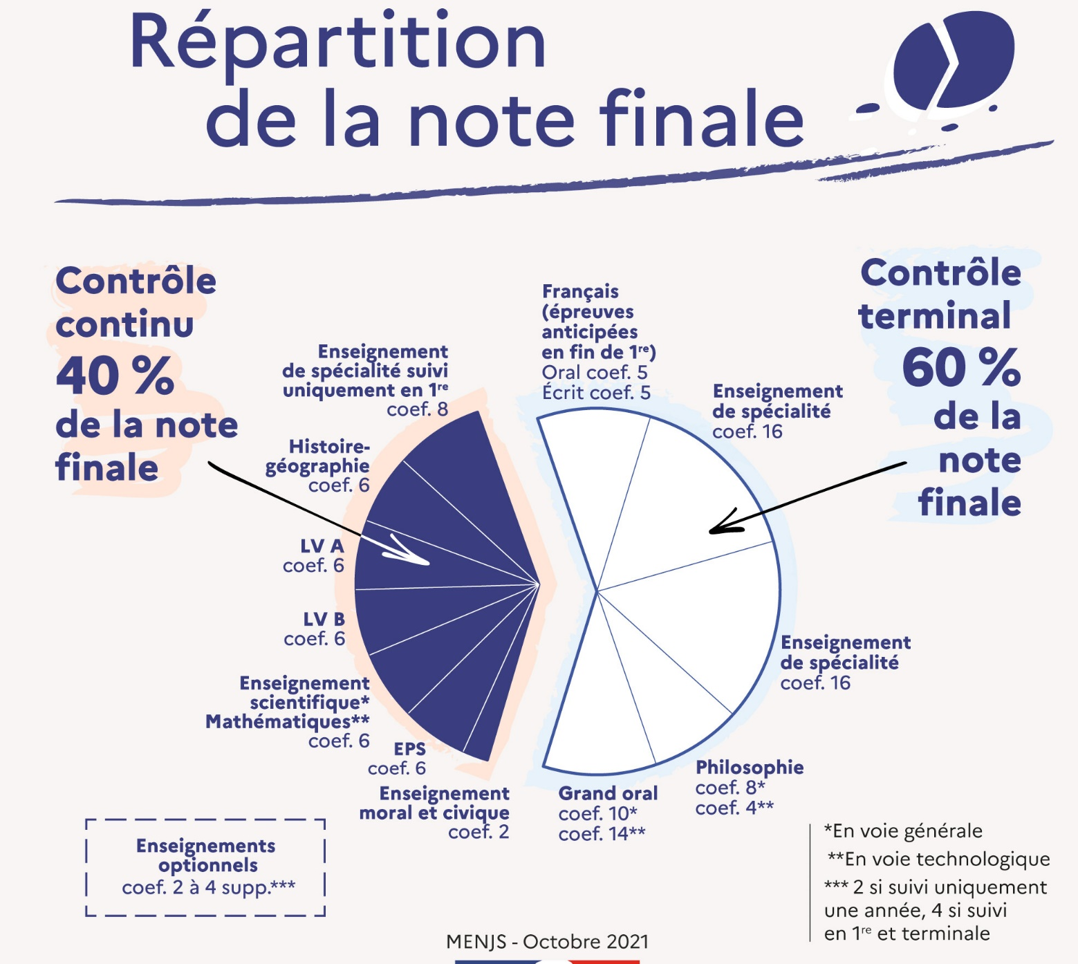
17

Slide 12
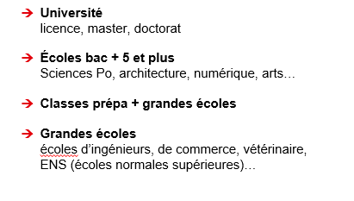
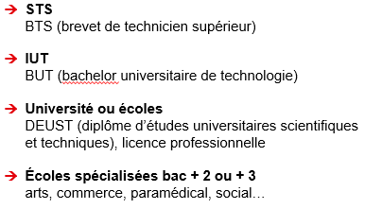
Après le bac…
Des études longues
Ou des études courtes
Sur parcoursup, le dossier est essentiel
17

Slide 13
Le lycée prépare aux études supérieures
Des exigences fortes :
Avoir son matériel – Préparer ses cours – Faire ses devoirs – Réaliser toutes les évaluations – Sens de l’effort
Devoir d’essayer de faire (droit de se tromper)
Assiduité – Ponctualité – Respect des personnes et des biens communs
Toute évaluation manquée doit être rattrapée par l’élève
Tout retard ou absence doit être justifié
Attention aux pièges : la gestion de la « liberté », le non respect des conseils des adultes, l’absentéisme…
17

Slide 14
Procédure informatique : Educonnect
2 phases : provisoire et définitive
1. INTENTIONS D’ORIENTATION
Jusqu’au 07 mars 2025
▶ Avant le conseil de classe : indiquer votre intention d’orientation
▶ Après le conseil de classe : consulter l’avis provisoire du conseil de classe et en accuser réception
2. CHOIX DÉFINITIFS D’ORIENTATION
Jusqu’au 17 mai 2025
▶ Avant le conseil de classe : saisir le choix d’orientation dans Edsonnect
▶ Après le conseil de classe : consulter la proposition du conseil de classe et accuser réception
18

Slide 15
Sur Educonnect se connecter au service en ligne Orientation
(Compatible avec tous types de supports, tablettes, smartphones, ordinateurs)
Accès avec l’adresse unique teleservices.education.gouv.fr

Slide 16
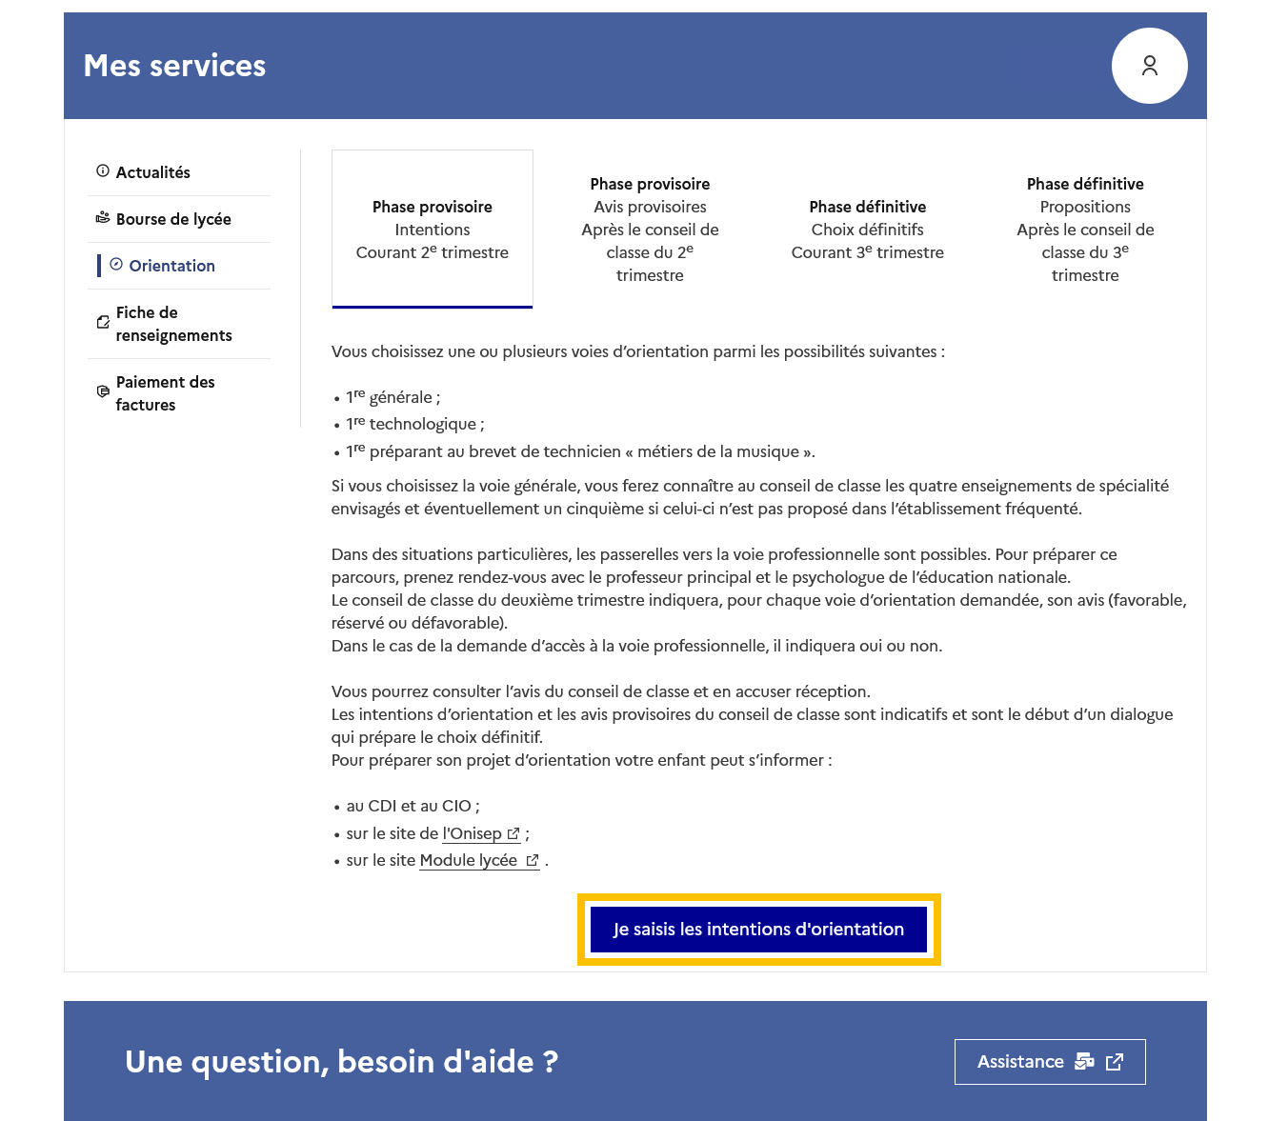
Les étapes sont présentées avec des conseils pour s’informer et préparer son projet d’orientation
Demander sa voie d’orientation après la 2de

Slide 17
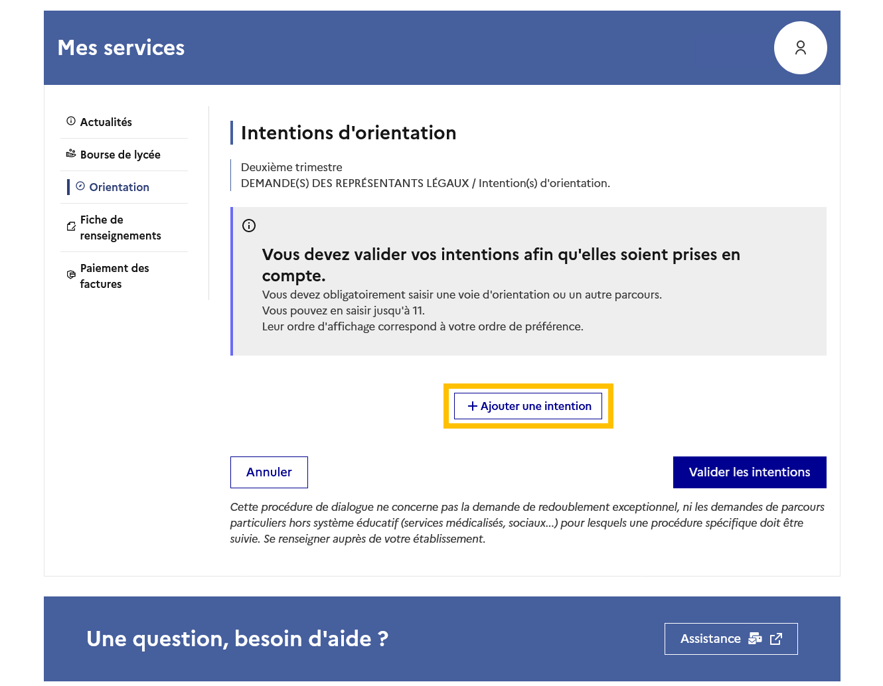
Le bouton + Ajouter une intention ouvre une pop-up qui permet la sélection d’une voie d’orientation
Demander sa voie d’orientation après la 2de

Slide 18
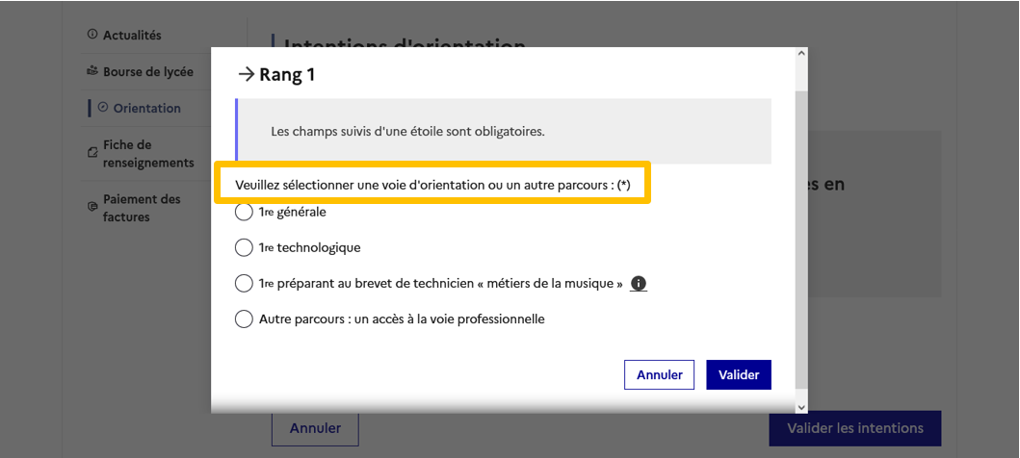
La sélection d’une voie se fait dans l’ordre de préférence, il est possible de les modifier jusqu’à la fermeture du service en ligne Orientation à la date indiquée par le chef d’établissement.
Demander sa voie d’orientation après la 3e

Slide 19
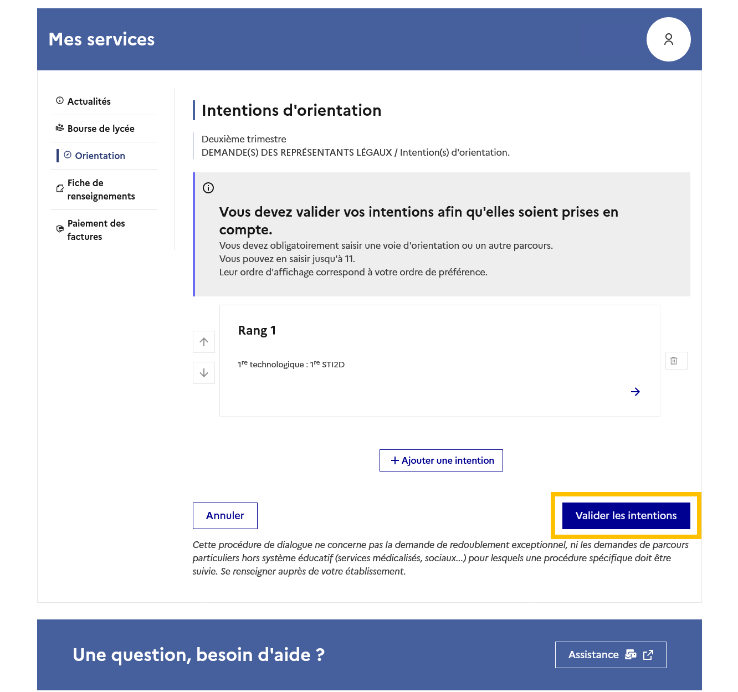
Le récapitulatif des demandes doit être validé pour être enregistré.
Valider les demandes d’orientation

Slide 20
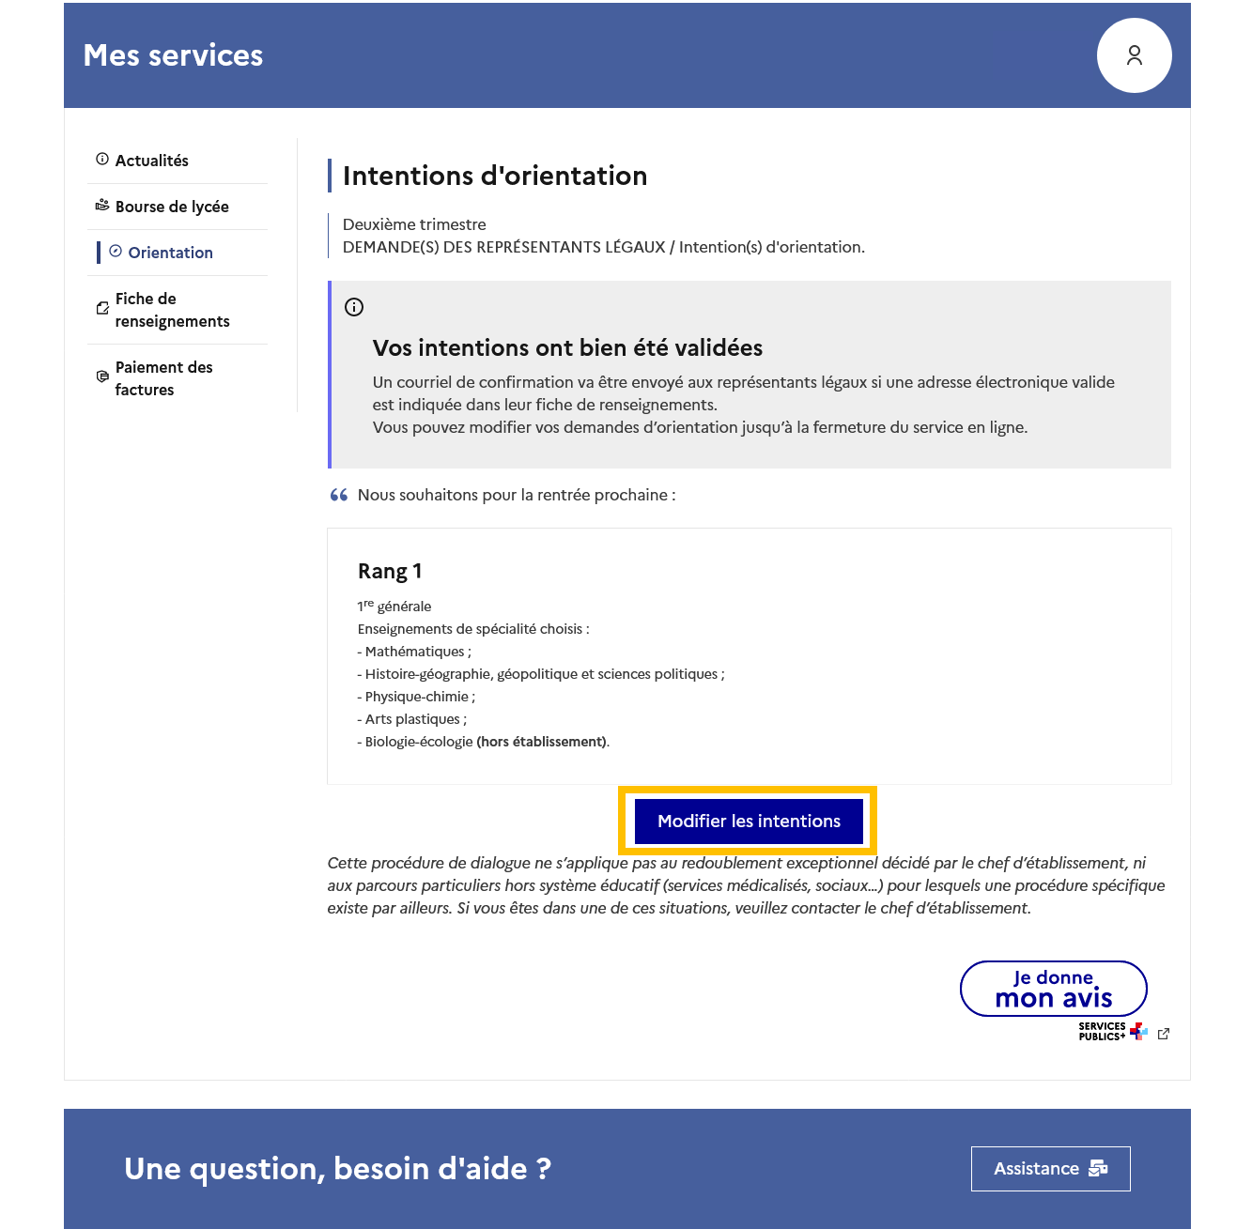
Valider les demandes d’orientation
Un courriel avec le récapitulatif des intentions d’orientation validées est transmis à chaque représentant légal.
Les intentions peuvent être modifiées jusqu’à la fermeture du service.

Slide 21
Prendre connaissance de l’avis du conseil de classe

Slide 22
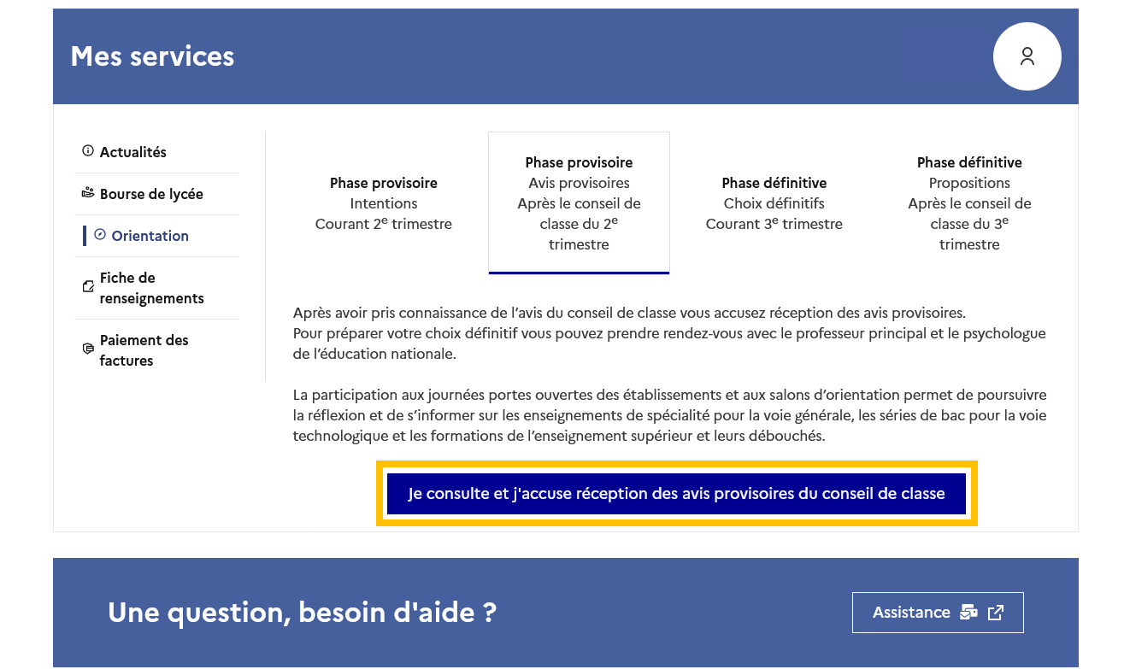
Prendre connaissance de l’avis du conseil de classe
L’accusé de réception des avis du conseil de classe peut être effectué indifféremment par l’un ou l’autre des représentants légaux.

Slide 23
Stage de 2GT
Du 16 au 27 juin 2025
Conventions de stage remises cette semaine
2 séances en classe avec Mme Montion, Responsable du Bureau des Entreprises, l’une en mars, l’autre en avril
Les 2 professeurs principaux et M. Marqué, le CPE référent peuvent également apporter aide et conseils. Possibilité d’obtenir une liste des entreprises ayant accueilli un stagiaire
Classe engagée : séjour de cohésion du 26 mai au 6 juin, stage conseillé mais pas obligatoire

